Slide 1

1. PROJEKTFELADAT
2018.02.16
készítették:
Theobald Zoltán csapatvezető
Mike Zoltán
Tarján Timót
Restye Dorottya

Slide 2

FELADATSPECIFIKÁCIÓ
Alkalmazottak fizetésmódosítására alkalmas program
Oracle HR séma, JDBC alapú kapcsolat
Megvalósítás MVC szerint
Grafikus felület építése a programhoz - űrlap
Módosítás feltételei:
  GLOBÁLIS: az alkalmazott fizetése legfeljebb 5%-kal módosítható, ugyanannyi nem lehet
  CSAPATSZINTŰ: Az alkalmazott fizetése csak akkor módosítható, ha a részlegében lévő alkalmazottak fizetésének összege ezzel legfeljebb 3%-kal változik!

Slide 3
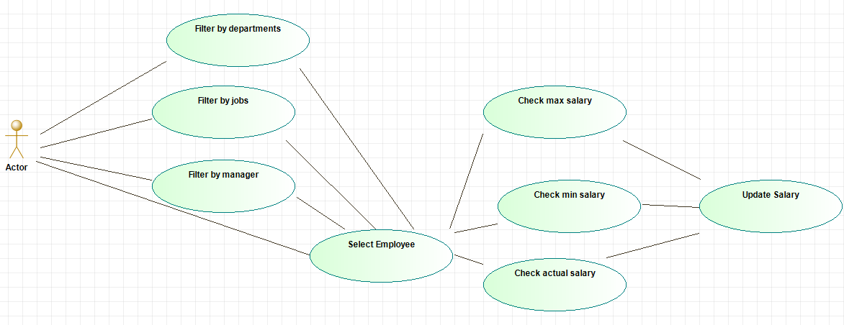
USE CASE

Slide 4
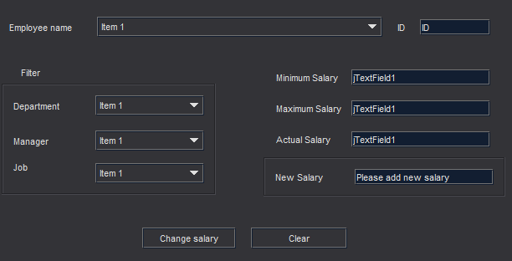
GUI
SPECIFICATION
Háromféleképpen tudjuk szűrni a dolgozókat → részleg, manager és munkakör szerint is
ID-t manuálisan megad-va is kiválaszthatjuk a dolgozót, ha esetleg csak azt ismernénk
„Varázsolt” felület, hogy könnyebb legyen elképzelni
A dolgozó kiválasztásakor a JComboBox-ok is a megfelelő helyre ugranak, a jelenlegi, valamint a minimum és maximum fizetés mező kitöltődik (min és max: a két feltétel (globális és csapatszintű) közül a szigorúbb)
A Clear gomb alaphelyzetbe állít mindent, a mezők tartalma törlődik
Csak a New Salary és az ID mező szerkeszthető, és csak számot fogadnak el
Hibás érték megadásakor (és egyéb hiba esetén) figyelmeztető üzenet, sikeres módosítás esetén tájékoztató üzenet (JOptionPane)

Slide 5
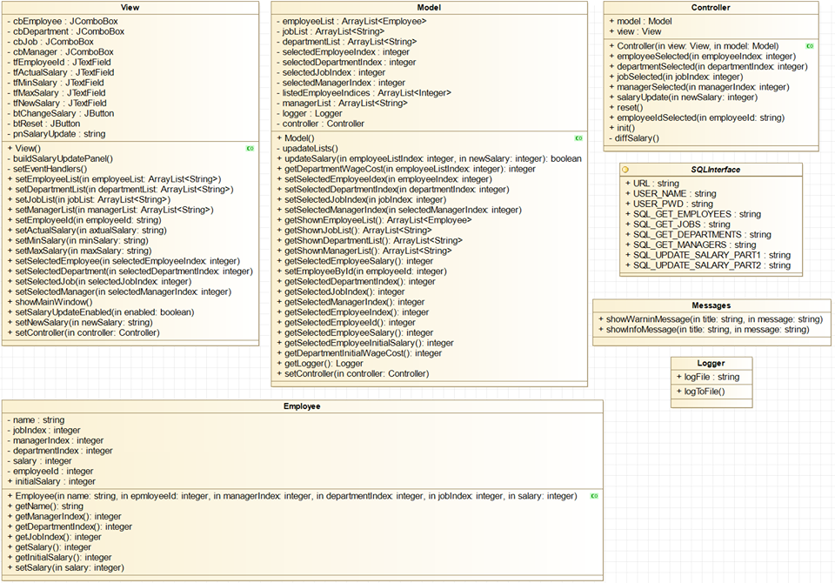

OSZTÁLY
DIAGRAM

Slide 6
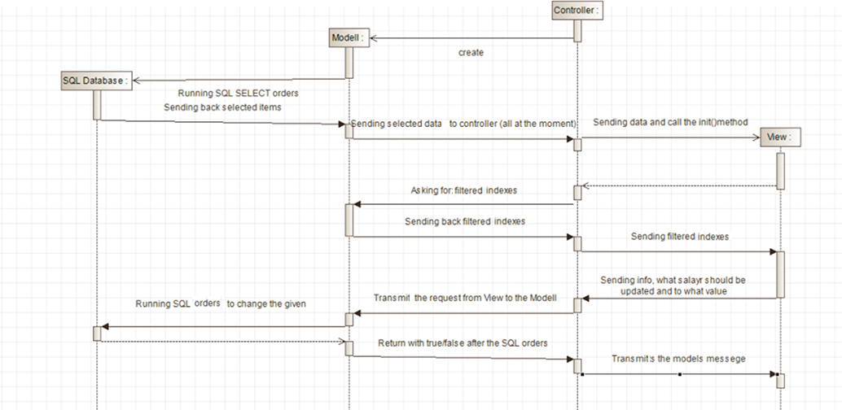
SEQUENCE DIAGRAM

Slide 7
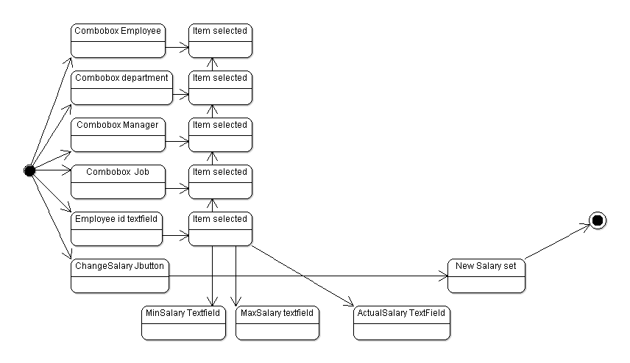
ÁLLAPOT DIAGRAM (VIEW)

Slide 8
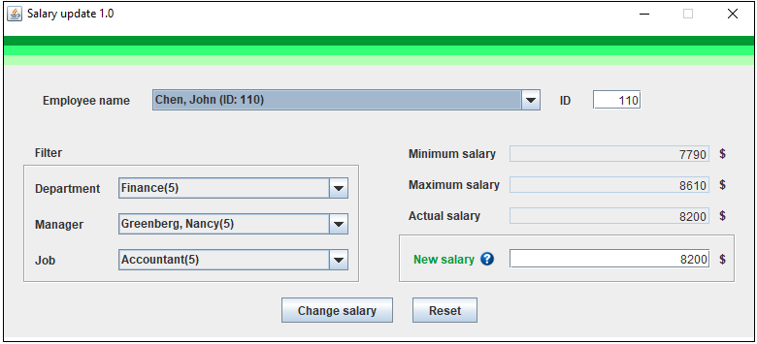
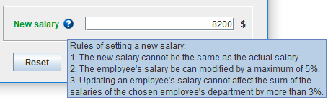
A VÉGLEGES FELÜLET

Slide 9
Köszönjük a figyelmet!

